Slide 1
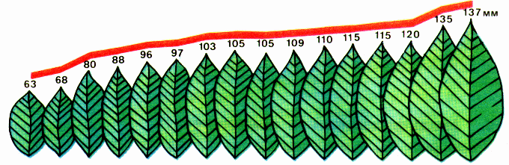
Модифікаційна мінливість
Виконала:
Бондар Вікторія
учениця 11-Б класу
ЗОШ №26 м. Житомира
Житомир - 2013

Slide 2
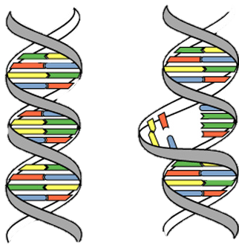
Мінливість – це властивість всіх живих організмів набувати нових ознак в процесі індивідуального розвитку (онтогенезу).

Slide 3
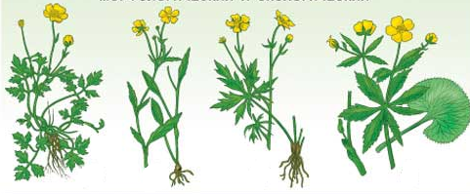
За механізмами виникнення мінливість поділяють на
неспадкову
спадкову
модифікаційна (фенотипова)
комбінативна
мутаційна

Slide 4
Пригадайте…
Мутаційна мінливість – це спадкова мінливість, обумовлена зміною генетичного матеріалу на різних генетичних рівнях.
Комбінативна мінливість – це поява нових поєднань ознак унаслідок перекомбінації генів (нових поєднань генів у генотипі).

Slide 5
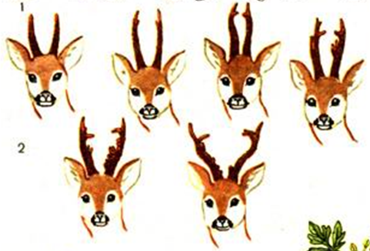
Модифікаційна мінливість – це неспадкові зміни фенотипу, що відбуваються під впливом факторів довкілля.

Slide 6

Ознаки модифікаційної мінливості:
Більшість модифікацій мають масовий адаптивний характер.
Модифікації можуть зникати протягом життя особини, якщо припиняється дія фактора, який їх спричинює.
Певні модифікаційні зміни, які виникають переважно на ранніх етапах онтогененезу можуть зберігатися протягом усього життя особини, але не успадковуються.

Slide 7
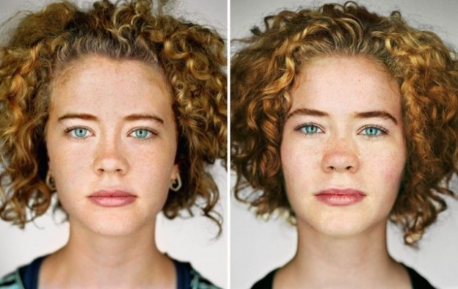
Модифікації не успадковуються, але успадковується норма реакції
Для вивчення норми реакції використовують генетично однорідний матеріал, який поміщають в різні умови зовнішнього середовища.
монозиготні близнята

Slide 8
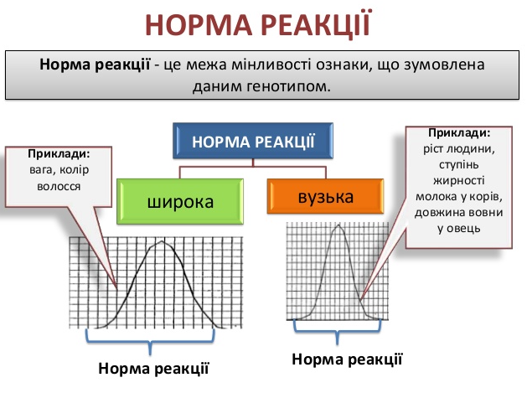

Slide 9
Відмінні ознаки | Неспадкова мінливість | Спадкова мінливість
Залежність змін від середовища мешкання | Реакції особин відповідають характеру дії середовища | Неможливість виявити зв’язок
Характер мінливості | Мають спрямований характер | Мають неспрямований характер
 | Однотипність реакції | Випадковий характер появи ознак
 | З’являються масово | З’являються лише в окремих особин
Вплив на генотип | Пов’язані тільки з фенотипом і на генотип не впливають | Пов’язані зі зміною генетичного апарата (генів, хромосом)
Успадкування змін | Не зберігаються при статевому розмноженні | Один раз виникнувши успадковуються
 | Повторюються в поколіннях, якщо продовжується дія факторів середовища, що їх викликала | Стійко передаються з покоління у покоління
Користь | Завжди корисні, сприяють пристосуванню до коливань факторів середовища | У більшості випадків шкідливі, рідко байдужі або корисні
Значення | Забезпечує пристосування організмів до мінливих умов навколишнього середовища | Основа органічної еволюції і джерело матеріалу для селекції

Slide 10
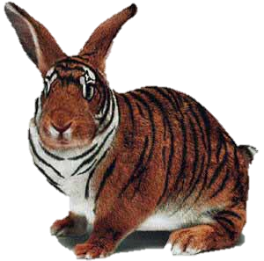
Дякую за увагу!
“Людина за допомогою науки в змозі виправити недосконалість своєї природи”
( І.І. Мєчников)

